Slide 1

手写数字识别
PPT制作：
赵巍山 202228019427035

Slide 2

1
实验目的及要求
2
实验原理
3
实验步骤
4
实验结果与分析
目录
Contents

Slide 3
01
实验目的
1. 掌握卷积神经网络基本原理
2. 掌握PyTorch(或其他框架)的基本用法以及构建卷积网络的基本操作;
3. 了解PyTorch(或其他框架)在GPU上的使用方法。

Slide 4
01 实验要求
1. 搭建PyTorch(或其他框架)环境;
2. 构建一个规范的卷积神经网络组织结构;
3. 在MNIST手写数字数据集上进行训练和评估，实现测试集准确率达到 98%及以上;

Slide 5
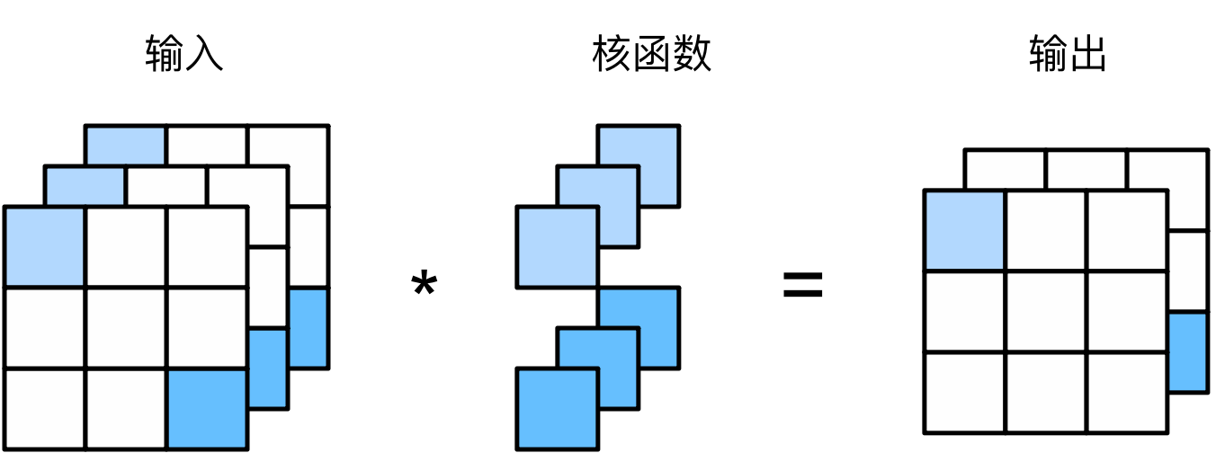
02 实验的原理
卷积层：
卷积层通过滑动一个固定大小的窗口，称为卷积核或过滤器，对输入数据进行滤波操作，提取出数据中的局部特征。卷积操作可以捕捉输入数据的局部相关性，减少需要训练的参数数量，增强了神经网络对平移、旋转、缩放等操作的鲁棒性。

Slide 6
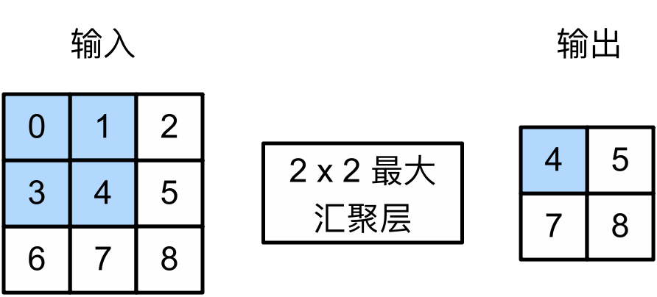
02 实验的原理
池化层：用于降低特征图的空间分辨率，减少需要训练的参数数量，提高网络的鲁棒性和泛化能力。池化操作通常在卷积层之后进行，它可以对卷积层的输出进行空间上的降采样，从而减少输出特征图的大小。

Slide 7
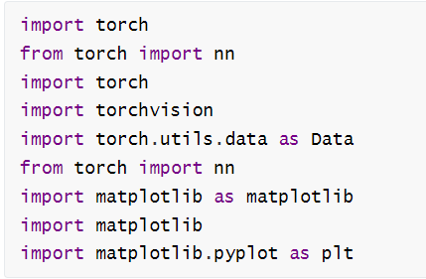
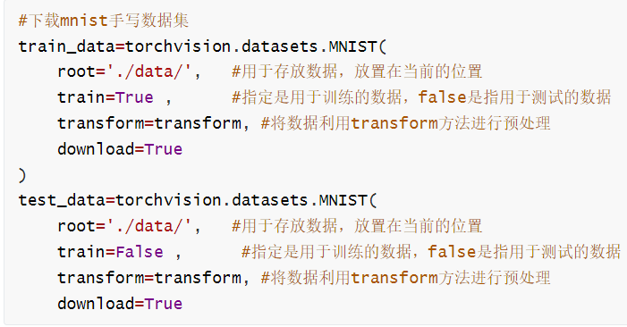
03 实验的步骤
导入关键的库函数：
数据的加载：
下载数据，并对数据进行预处理
使用torchvision.datasets.MNIST,导入手写数字识别的数据集，并将其进行预处理

Slide 8
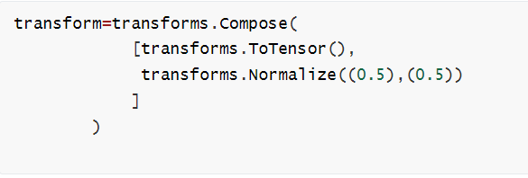
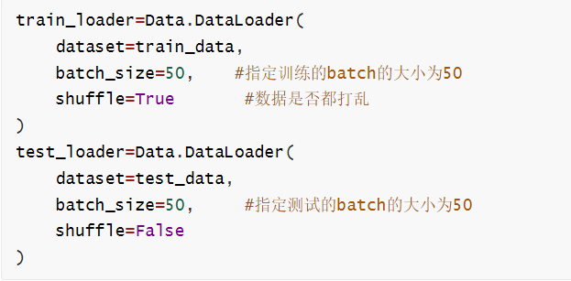
03 实验的步骤
pytorch框架数据预处理
将读入的数据转成tensor的格式，并进行标准化的处理操作。因为我们传入的图片只有一个通道，因此这里传入一个通道的标准差和均值
通过torch的Dataloader工具来对数据进行包装，帮助我们打包成按batch划分的数据，方便把我们快速的迭代进行批训练。

Slide 9
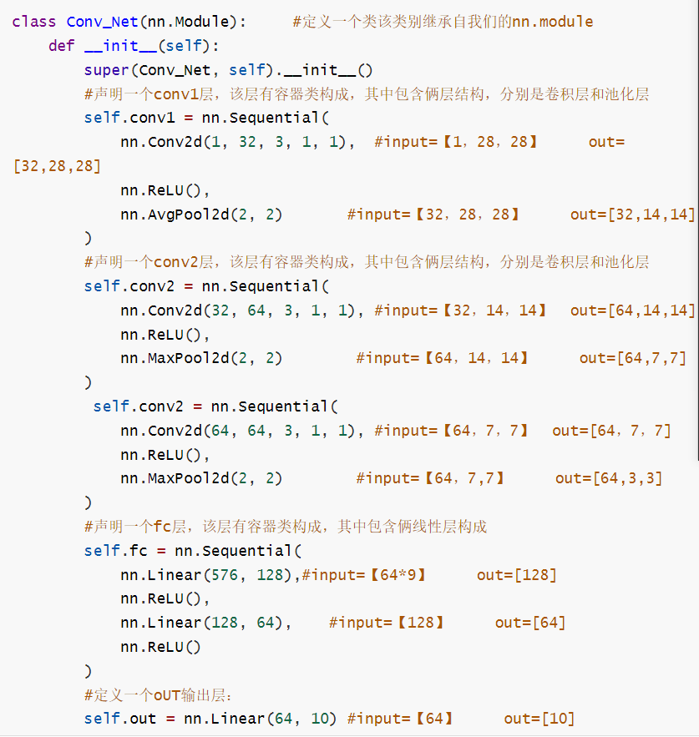
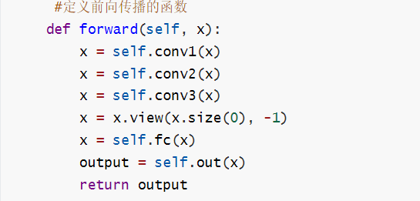

03 实验的步骤
网络结构的搭建：
前向传播函数
定义我们自定义的模型的类，继承自nn.Module
定义网络层
定义前向传播函数，注意传播的tensor的维度的变化

Slide 10
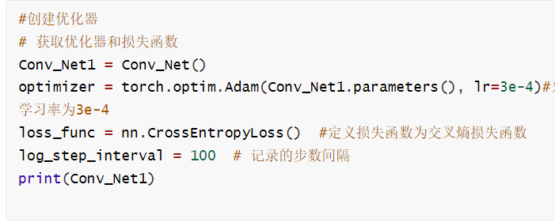
03 实验的步骤
损失函数与优化器的定义以及模型的训练：
实例化模型
定义优化器，采用Adam优化器
定义损失函数，采用交叉熵损失函数

Slide 11
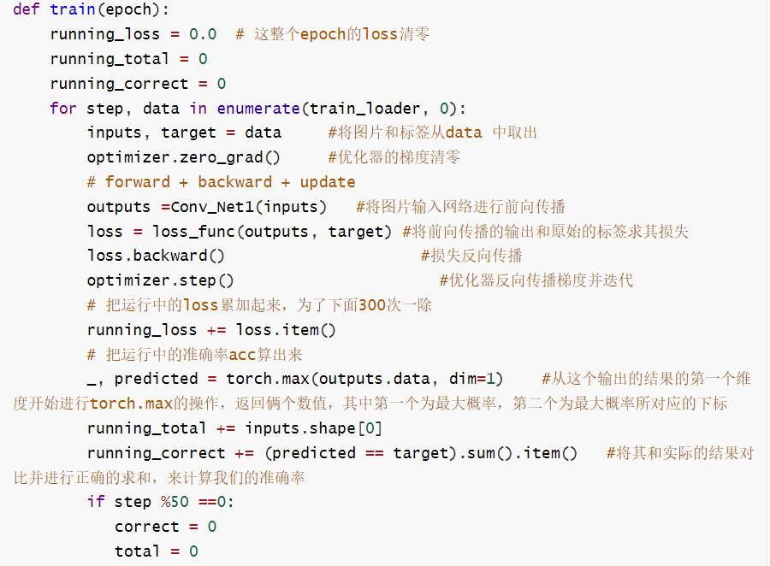
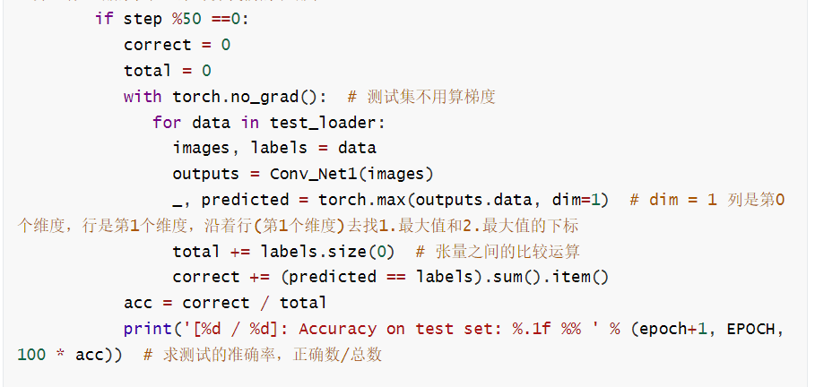
03 实验的步骤
损失函数与优化器的定义以及模型的训练：
开始训练模型，并设置每50步测试评估一次

Slide 12
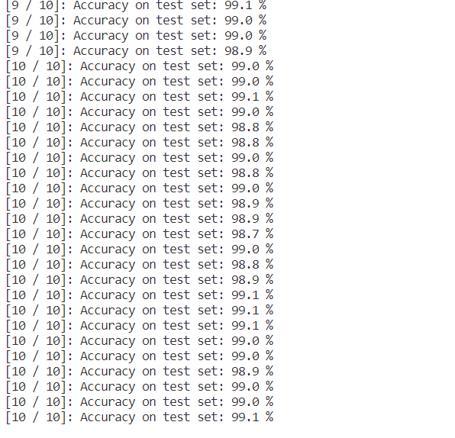
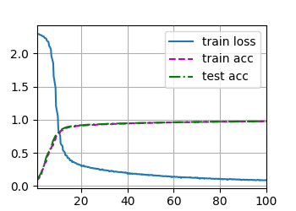
03 实验结果与分析
测试集准确率：
训练的损失及其训练集和测试集的准确率变化曲线
迭代十次达到预期的要求，准确率到99%

Slide 13
敬请大家批评指正

